Slide 1
Ветераны труда
ГКУ «СРЦН Сысертского района»
Село Новоипатово, ул.Мира, 26А
- 2017 -

Slide 2
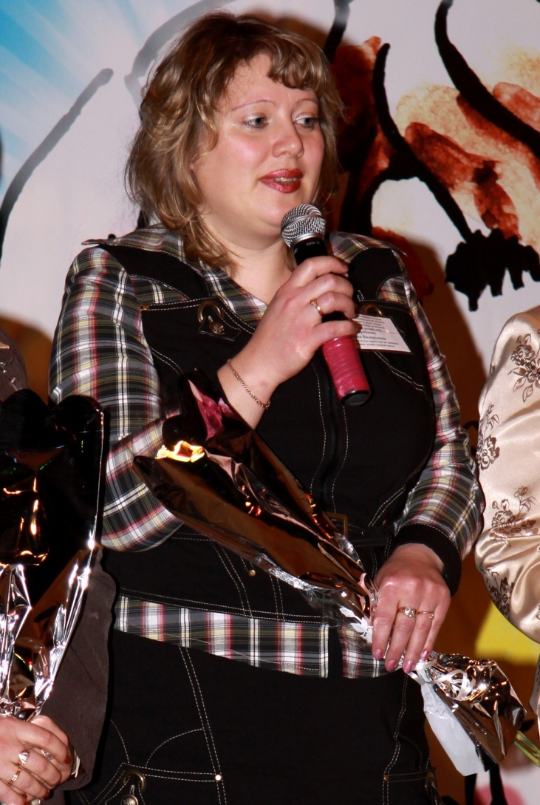
Тарабаева Елена Валерьевна,
директор ГКУ «СРЦН Сысертского района», стаж работы в учреждении – 20 лет

Slide 3
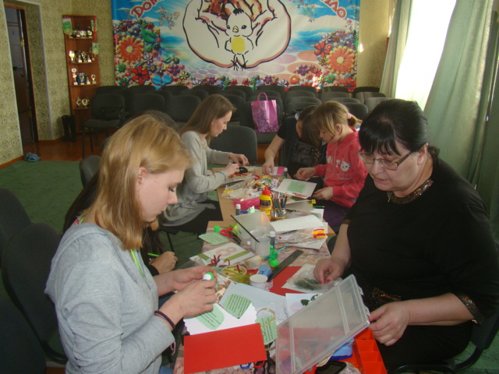
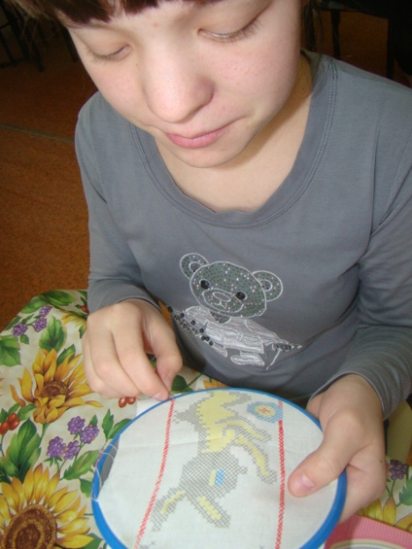
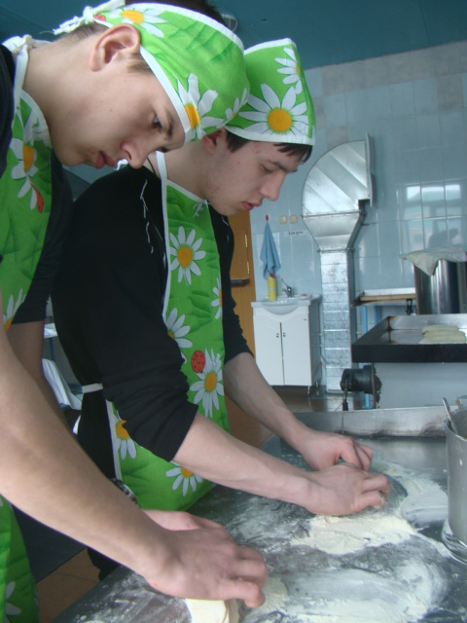
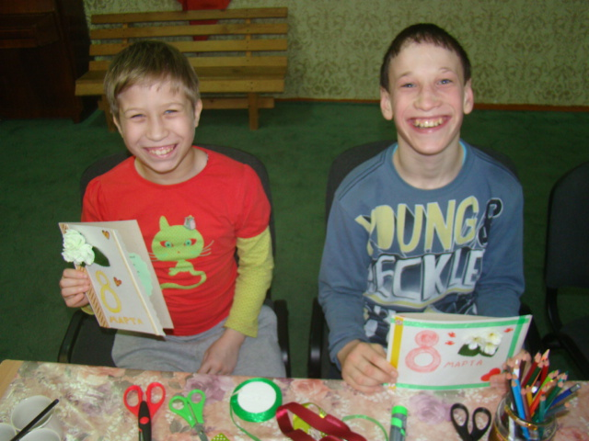
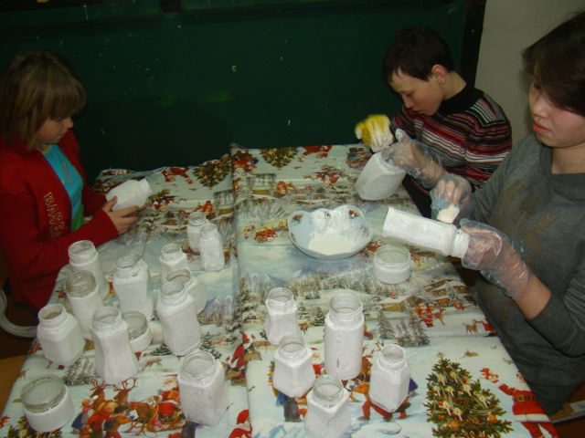
Мельникова Александра Викторовна, педагог дополнительного образования, работает в СРЦН более 20 лет, ветеран труда.

Slide 4

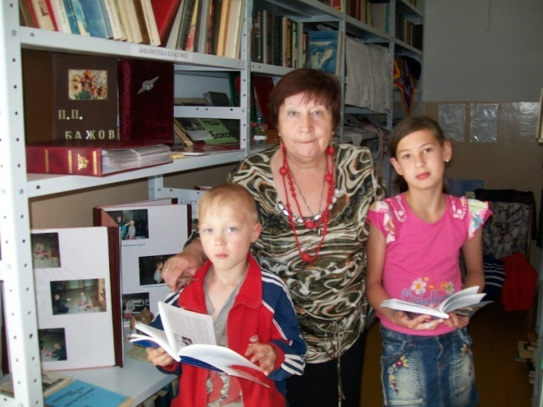
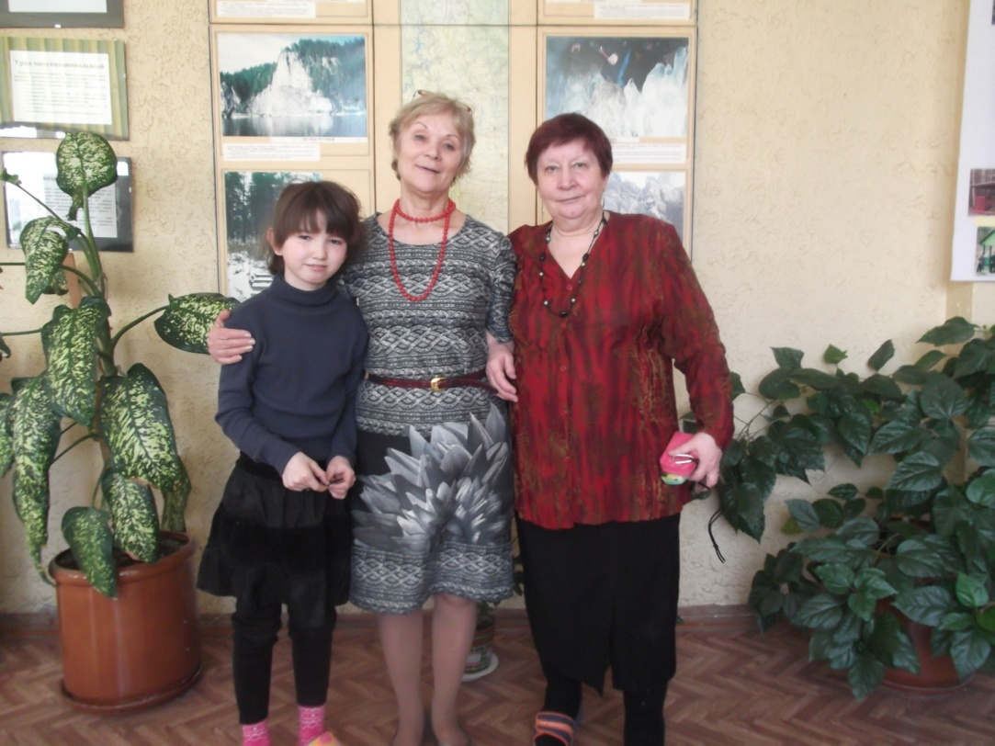
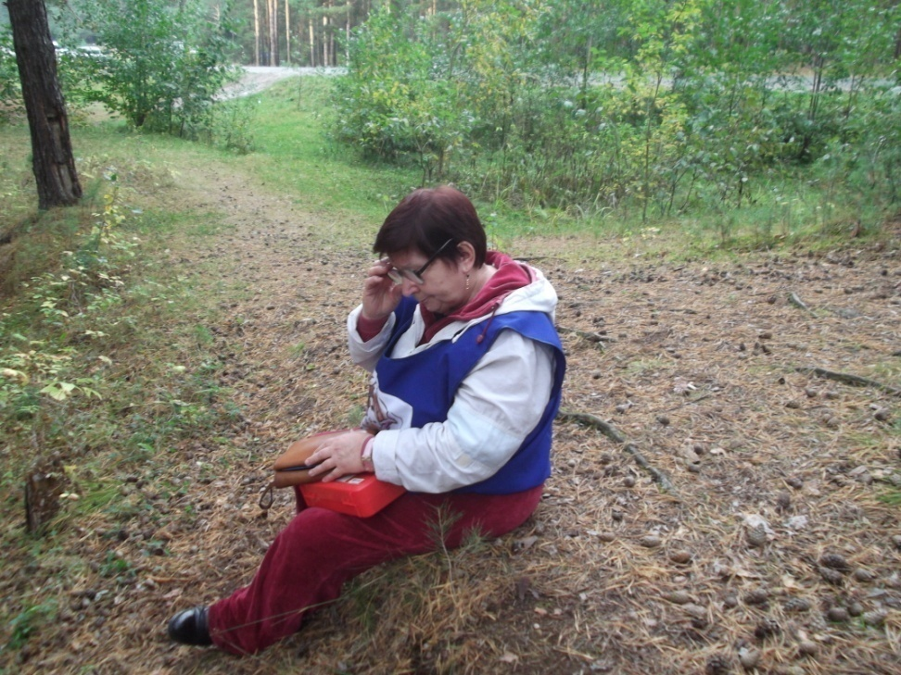
Сазонова Эмма Константиновна, высшая кв.кат., ветеран труда. Краевед. Учитель. Наставник.

Slide 5
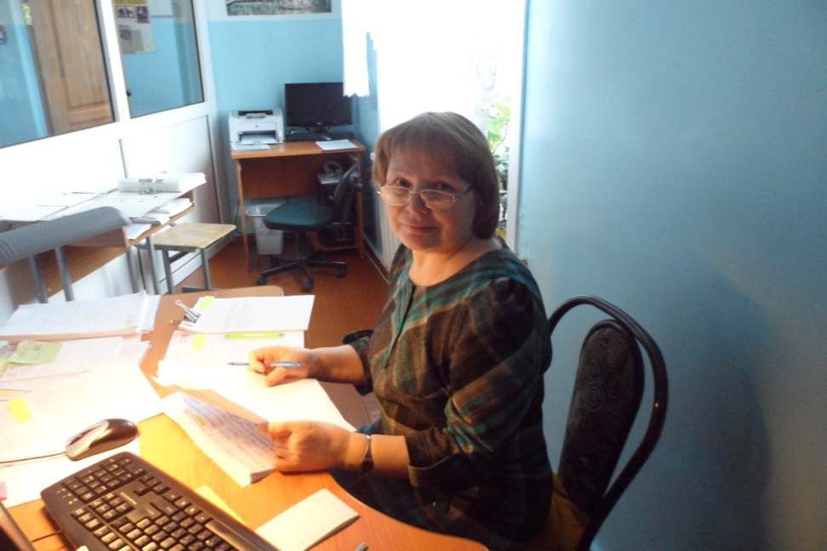
Людмила Владимировна Кузнецова,
специалист по кадрам

Slide 6
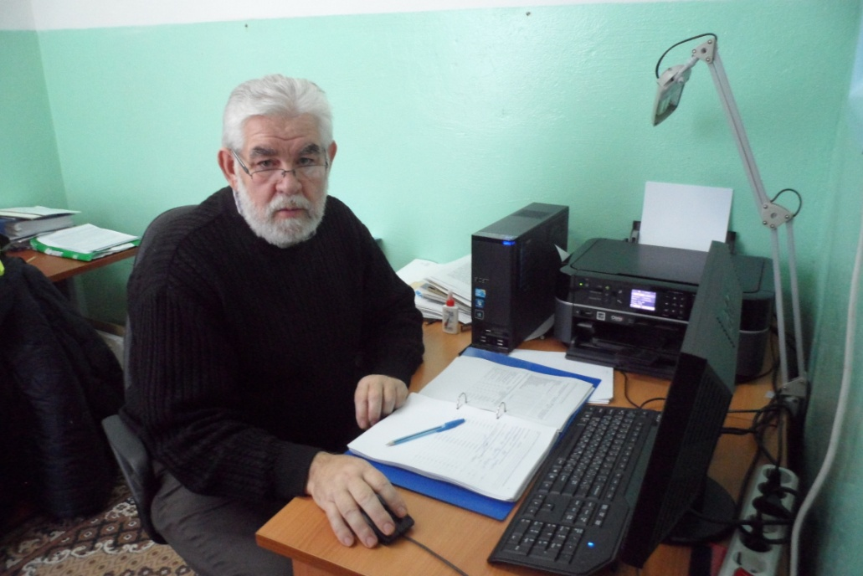
Деревенчук Анатолий Прокопьевич,
специалист по охране труда

Slide 7
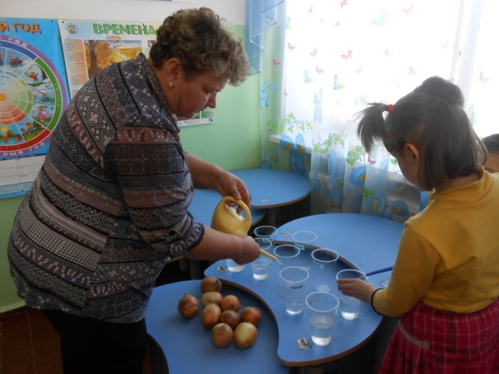
Орлова Людмила Николаевна, воспитатель 1 кв.кат, работает в СРЦН более 10 лет

Slide 8
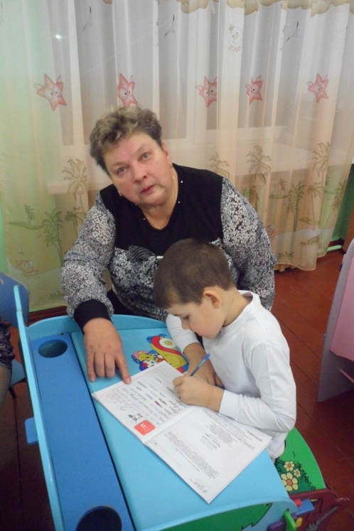
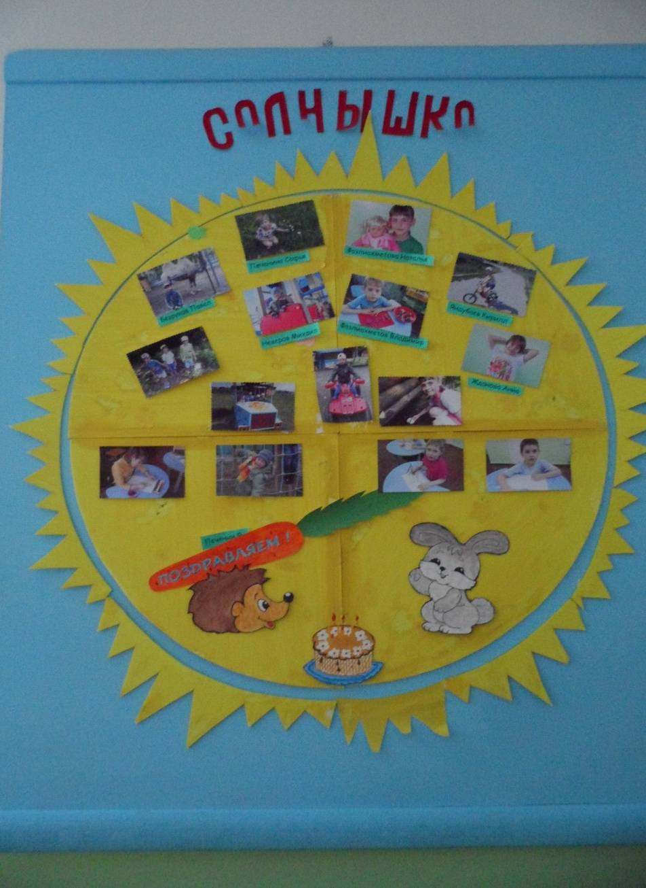
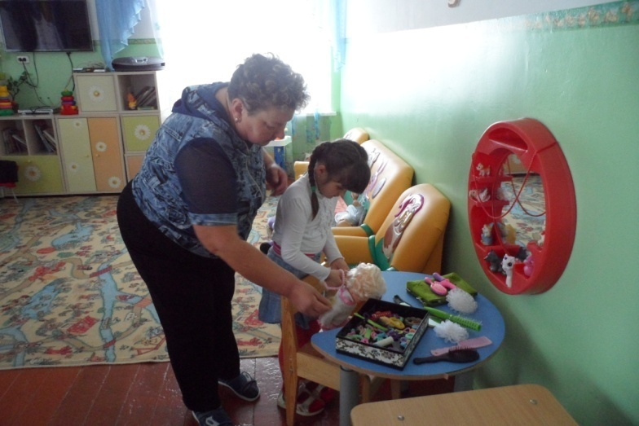
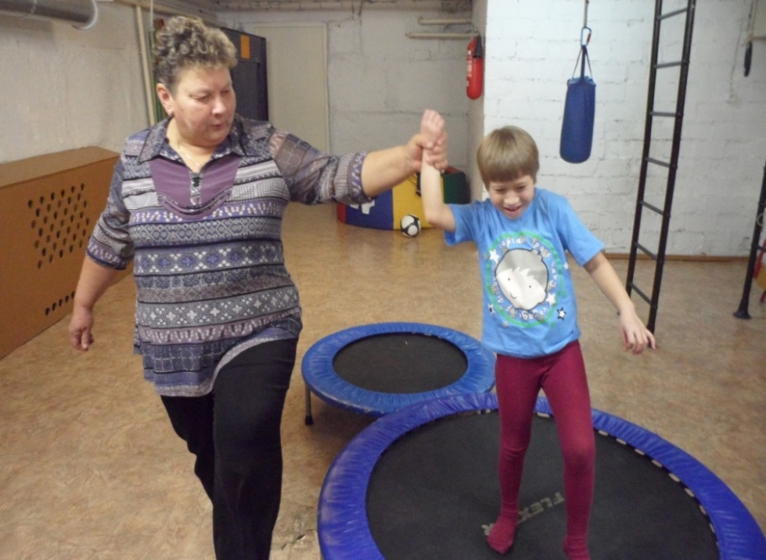
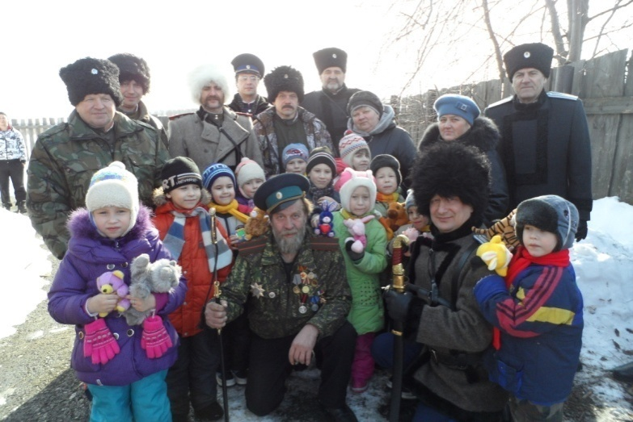
Орлова Людмила Николаевна, воспитатель

Slide 9
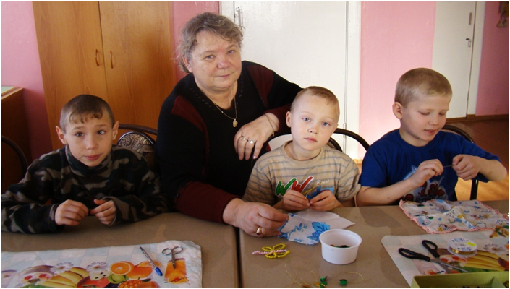
Васильева Тамара Николаевна, воспитатель 1 кв.кат., мастер - золотые руки, ветеран труда, работает в СРЦН более 10 лет

Slide 10
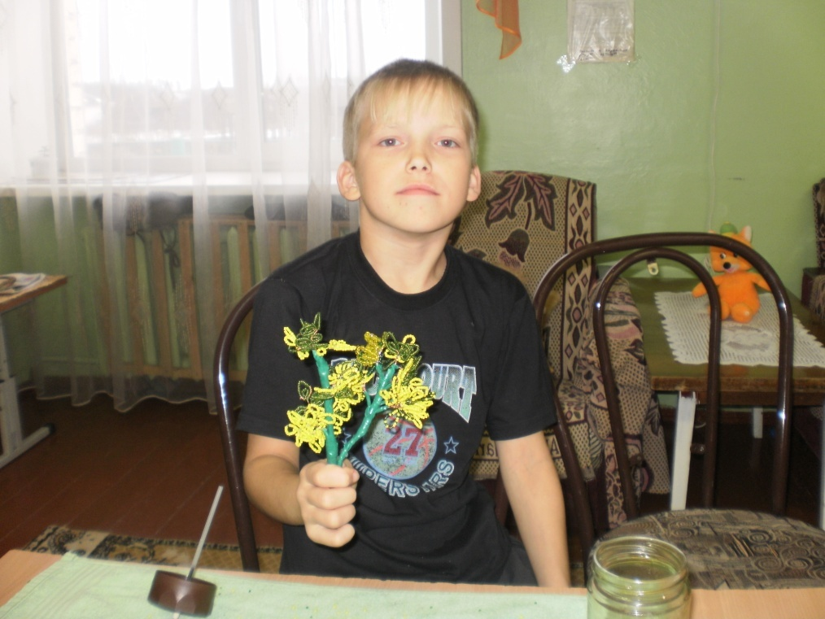
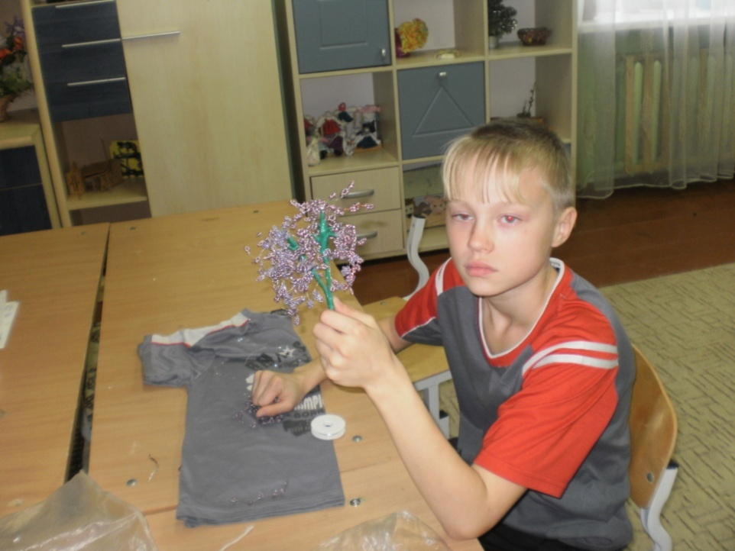
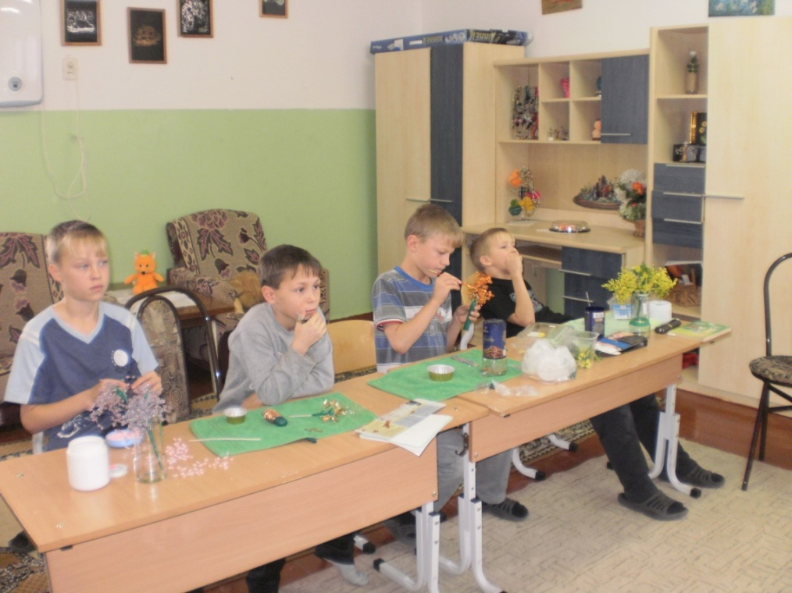
Творим красоту…

Slide 11
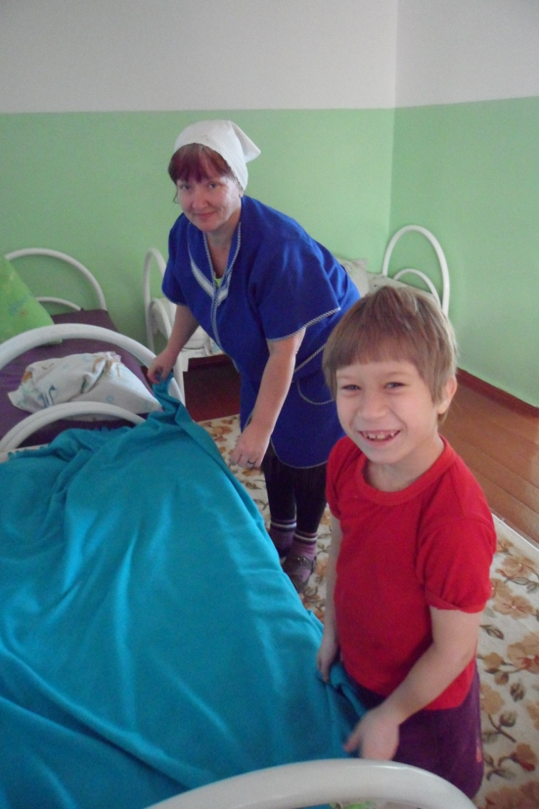
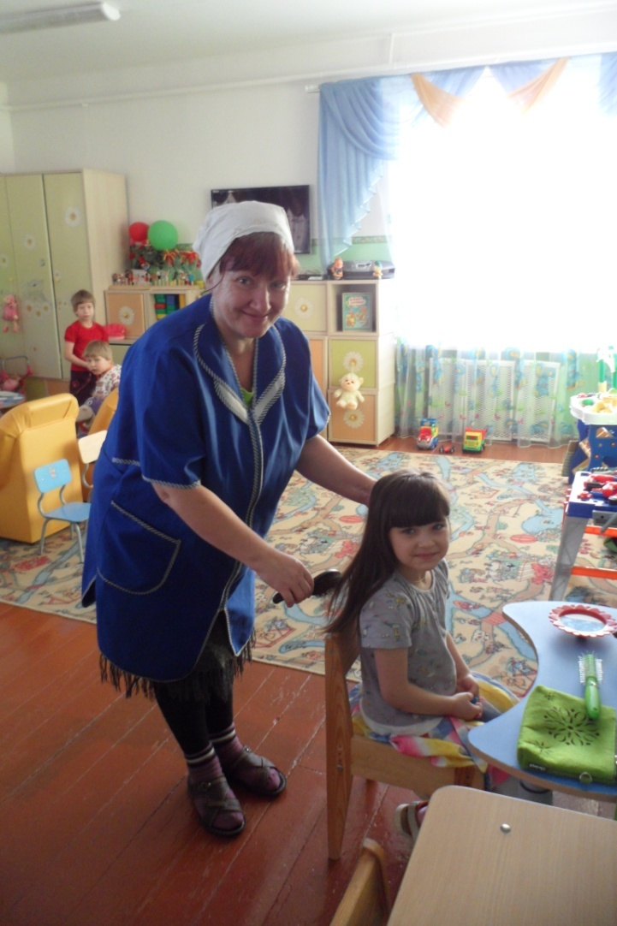
Младший воспитатель Михалицына Эмма Анатольевна

Slide 12
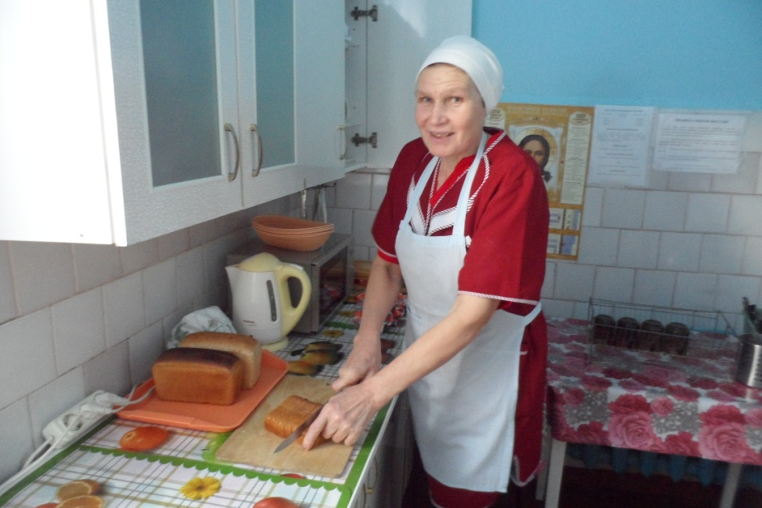
Младший воспитатель
Хайдарова Файруза Фатхисламовна, работает в СРЦН более 10 лет.

Slide 13
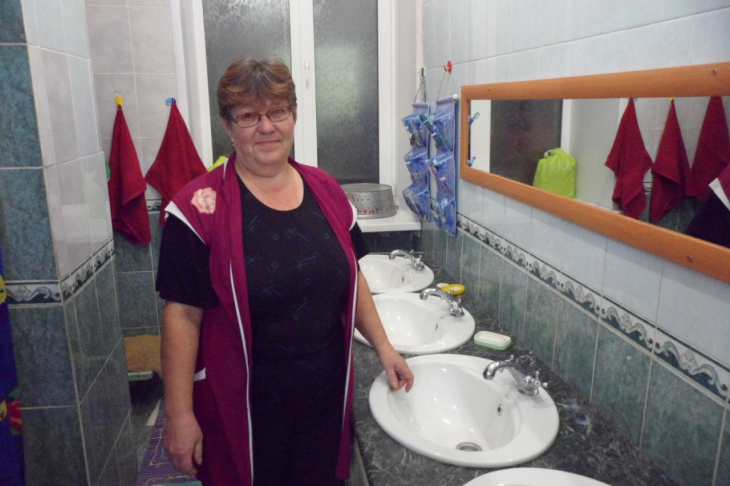
Младший воспитатель
Пермина Светлана Алексеевна,
работает в СРЦН более 10 лет.

Slide 14
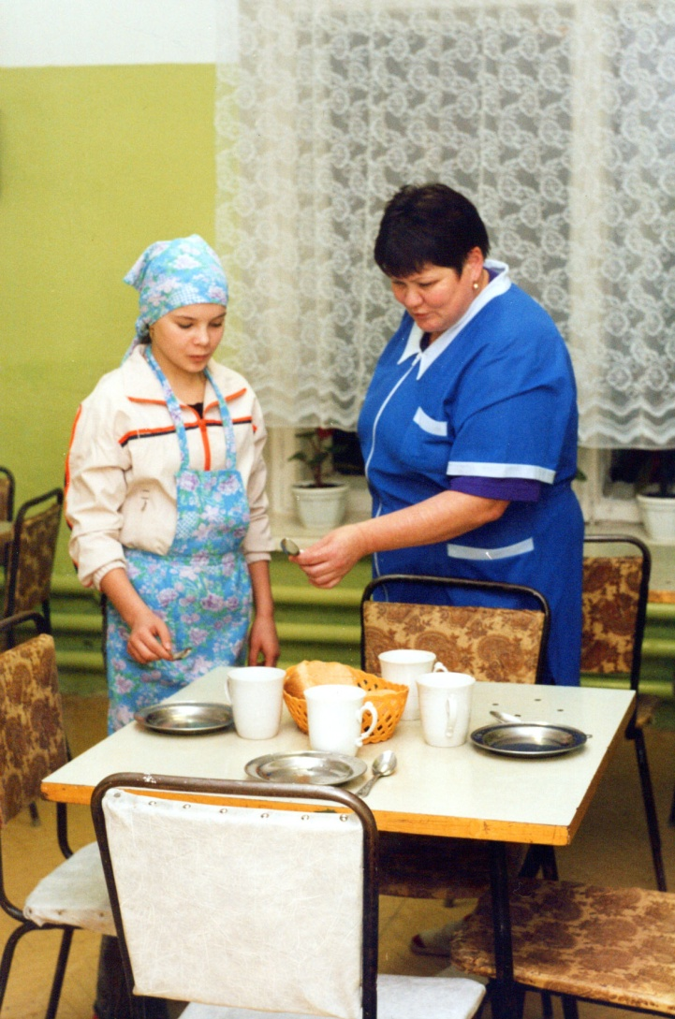
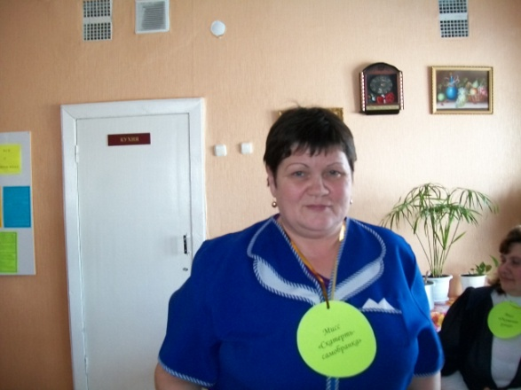
Долгушева Марина Николаевна, младший воспитатель, работает в СРЦН более 10 лет.

